Slide 1
程式安全期末報告
姓名：何崇睿
學號：4100E005
班級：資工一A
指導老師：恩師

Slide 2
$ Agenda
程式漏洞
程式漏洞資料庫
程式漏洞嚴重度計分系統(Common Vulnerability Scoring System)CVSS
測試環境與工具Pwntools
MYPwnLabA999168測試環境建置
程式漏洞分析實戰1(pass)
程式漏洞分析實戰2(gohome)
程式漏洞分析實戰3(Angelboy_Pwn-2)
程式漏洞分析實戰4,5,6,7

Slide 3
程式漏洞分析實戰1(pass)

Slide 4

$ 程式行為分析
辨識 pass 的檔案類型

Slide 5
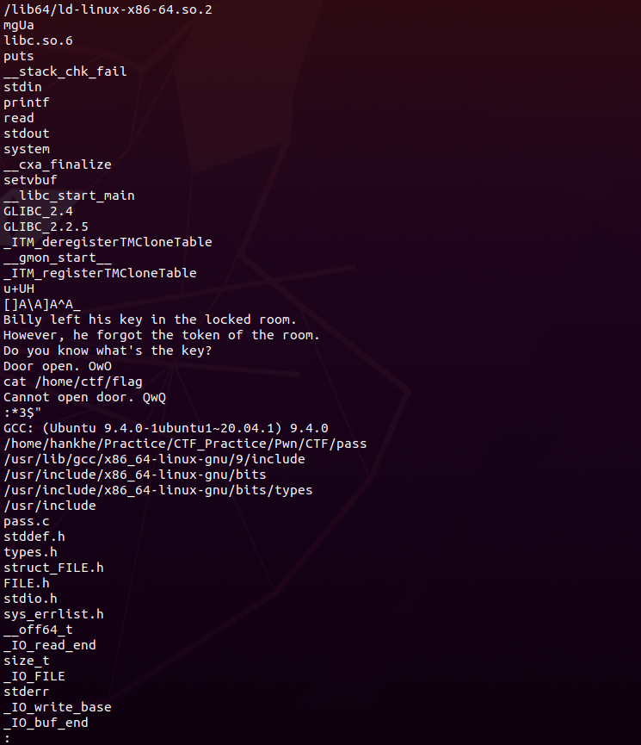
$ 程式行為分析
將 strings pass 的輸出進行分業顯示的工具。
稱為：pipe。
用來將左邊指令的輸出當成右邊指令的輸入。
顯示二進制檔案 pass 中的可列印字串。

Slide 6
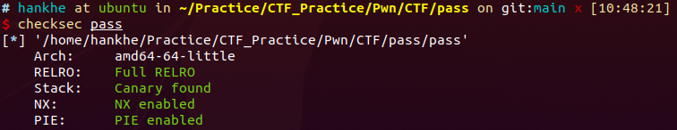
$ 程式行為分析
檢查二進位檔 pass 的各種安全選項。

Slide 7
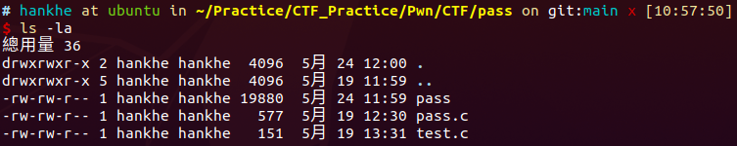
$ 程式行為分析
顯示資料夾的檔案(不包括隱藏檔)。
每一行列出一個項目並顯示每個檔案的屬性。
顯示所有資料夾的檔案(包括隱藏檔)

Slide 8
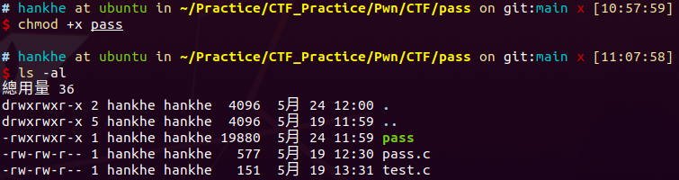
$ 程式行為分析
用於控制使用者對於檔案的權限。
給予所有使用者可執行權限。

Slide 9

$ 程式行為分析
要求使用者輸入

Slide 10
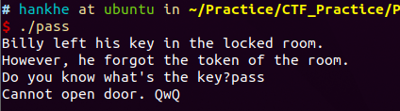
$ 程式行為分析

Slide 11
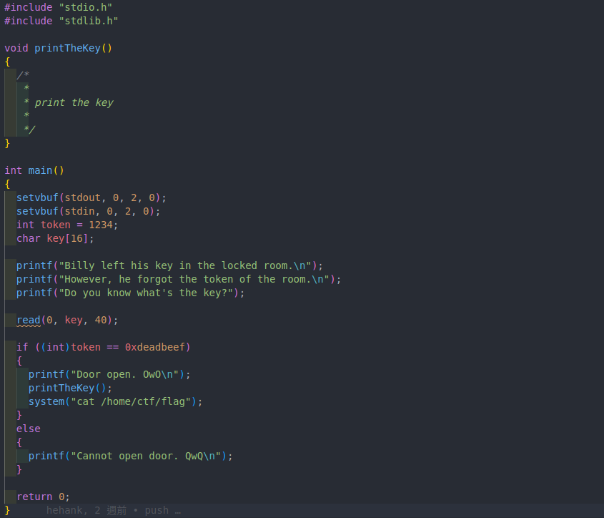
pass.c
$ 題目程式碼

Slide 12
pass.c
$ 題目程式碼解說
設定輸入和輸出的緩衝區大小

Slide 13
pass.c
$ 題目程式碼解說
設定stream = stdout
設定stream = stdin

Slide 14
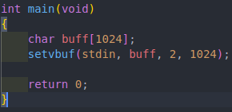
pass.c
$ 題目程式碼解說
指定要使用的緩衝區。如果設置為NULL，該函數會自動分配一個指定大小的緩衝區。

Slide 15
pass.c
$ 題目程式碼解說
指定文件緩衝模式
代號 | 模式名稱 | 解釋
1 | _IOFBF (滿緩衝) | 輸入：緩衝區為空且請求輸入時填充緩衝區。 輸出：緩出區填滿時一次寫入。
2 | _IOLBF (行緩衝) | 輸入：緩衝區為空且請求輸入時填充緩衝區，直到遇到下一個換行符。 輸出：遇到換行符或緩衝區被填滿時被寫入。
3 | _IONBF (無緩衝) | 不使用緩衝區。 每個 I/O 操作都被即時寫入。忽略 buffer 和 size 參數。

Slide 16
pass.c
$ 題目程式碼解說
設定緩衝區的大小

Slide 17
pass.c
$ 題目程式碼解說
讀取使用者的輸入給 key，不能超過 40 個字

Slide 18
pass.c
$ 題目程式碼解說
在判斷的時候是用 token 去做判斷，但 token 的值是固定的，所以得用 Buffer overflow 去把 token 的值蓋成 0xdeadbeef，才能拿到 flag

Slide 19
$ 函式說明
read()
有限制最大輸入長度。
可 overflow 大小為 buffer 與 最大輸入長度之間。

Slide 20
$ 程式逆向分析
Stack
key
PUSH
POP
key
token
token
First In Last Out (先進後出)

Slide 21
$ 程式逆向分析

Slide 22
程式漏洞分析實戰2(gohome)

Slide 23
程式漏洞分析實戰3(Angelboy_Pwn-2)

